Slide 1
1.5. Transistor lưỡng cực
(BJT)

Slide 2
Transistor lưỡng cực (BJT)
Cấu tạo, ký hiệu
Khả năng khuếch đại
Nguyên tắc hoạt động
Các sơ đồ phân cực và định điểm làm việc
Các sơ đồ mắc cơ bản

Slide 3
Cấu tạo Transistor NPN
Được tạo bởi 2 chuyển tiếp P - N ghép liên tiếp
Transistor có 3 cực: cực Collector (góp), cực Base (gốc) và cực Emitter (phát).
Chuyển tiếp giữa Collector và Base gọi là chuyển tiếp Collector, ký hiệu là J_{C}
Chuyển tiếp giữa Emitter và Base gọi là chuyển tiếp Emitter, ký hiệu là J_{E}
Các hạt dẫn phát xạ từ miền Emitter, qua miền gốc Base và bị thu góp tại miền Collector.
Dòng I_{B} có giá trị nhỏ nhưng giữ vai trò điều khiển

Slide 4
Cấu tạo Transistor NPN
N
Miền Collector pha tạp thấp
C
Miền Base mỏng
và pha tạp thấp
P
B
Miền Emitter pha tạp nhiều
E
N

Slide 5
Cấu tạo Transistor PNP
P
Miền Collector pha tạp thấp
C
Miền Base mỏng
và pha tạp thấp
N
B
Miền Emitter pha tạp nhiều
E
P

Slide 6
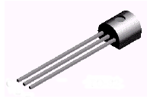
Ký hiệu Transistor NPN
Collector
Base
C
B
E
Emitter
Chiều mũi tên chỉ chiều dòng điện
qua chuyển tiếp Emitơ

Slide 7
Ký hiệu Transistor PNP
Collector
Base
C
B
E
Emitter

Slide 8

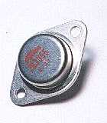
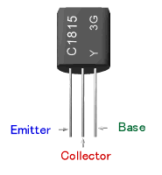
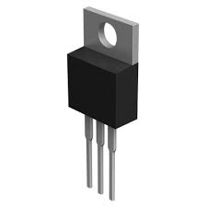
Hình dáng thực tế

Slide 9
Nguyên tắc làm việc của Transistor
Transistor có 2 chế độ làm việc tùy vào trạng thái phân cực của các chuyển tiếp.
Transistor làm việc ở chế độ khuếch đại (còn gọi là chế độ tích cực, điều khiển được)
- J_{E} phân cực thuận
- J_{C} phân cực ngược
2. Transistor làm việc ở chế độ khóa điện tử (không điều khiển được)
  - J_{E} và J_{C} phân cực thuận (dẫn bão hòa)
  - J_{E} và J_{C} phân cực ngược (ngắt)

Slide 10
Khả năng khuếch đại của Transistor
Vào
Ra
Khuếch đại
Ra
K
=
Vào

Slide 11
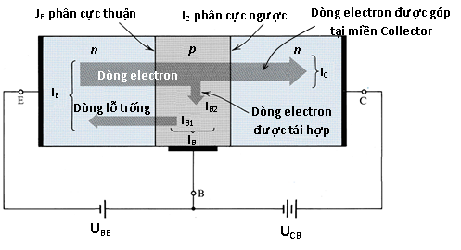
Phân cực cho Transistor (NPN)
J_{E} được phân cực thuận nên điện tử từ miền Emitter khuếch tán sang miền Base, đồng thời lỗ trống từ miền Base dịch chuyển sang miền Emitter.
Dòng I_{E} gồm 2 thành phần: dòng điện tử và dòng lỗ trống.

Slide 12
Phân cực cho Transistor (NPN)
Điện tử được phun từ miền Emitter sang miền Base, tiếp tục khuếch tán sâu vào miền Base, xảy ra hiện tượng tái hợp hạt dẫn giữa điện tử và lỗ trống.
Do miền Base mỏng nên có rất ít các điện tử tái hợp với lỗ trống, còn đa số các điện tử tới được chuyển tiếp J_{C}

Slide 13
Phân cực cho Transistor (NPN)
Chuyển tiếp J_{C} phân cực ngược nên các điện tử được cuốn sang miền Collector.
Dòng I_{C} gồm 2 thành phần:
I_{CB0}: Dòng ngược bão hòa (dòng trôi của các hạt dẫn thiểu số)
Dòng cuốn các hạt thiểu số trội từ miền Base sang miền Collector

Slide 14
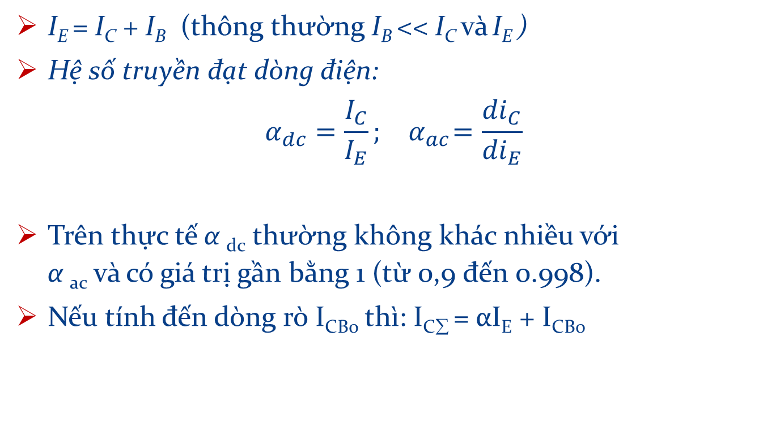
Mối quan hệ giữa các dòng điện
I_{E} = I_{C} + I_{B} (thông thường I_{B} << I_{C} và I_{E} )
Hệ số truyền đạt dòng điện:
$$α_{dc}=\frac{I_{C}}{I_{E}};{ α}_{ac}=\frac{{di}_{C}}{{di}_{E}}$$
Trên thực tế α _{dc} thường không khác nhiều với
α _{ac} và có giá trị gần bằng 1 (từ 0,9 đến 0.998).
Nếu tính đến dòng rò I_{CBo} thì: I_{C∑} = αI_{E} + I_{CBo}

Slide 15
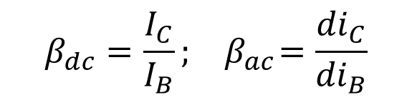
Mối quan hệ giữa các dòng điện
Hệ số khuếch đại dòng điện
  β _{dc} - Hệ số khuếch đại dòng điện một chiều
  β _{ac} - Hệ số khuếch đại dòng điện xoay chiều
  β có giá trị từ vài chục tới vài trăm, giá trị điển hình từ 50-150.
  Mối quan hệ giữa α và β:
$$β_{dc}=\frac{I_{C}}{I_{B}};{ β}_{ac}=\frac{{di}_{C}}{{di}_{B}}$$

Slide 16
Các mạch cơ bản dùng BJT
Sơ đồ khối của một mạch khuếch đại đơn giản

Slide 17
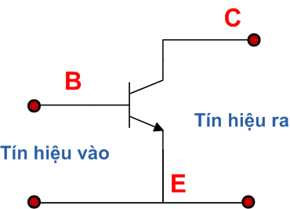
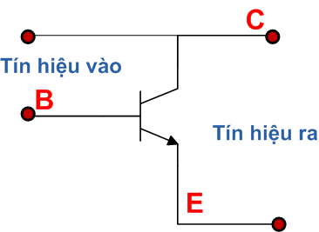
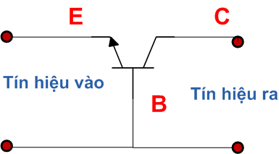
Các mạch cơ bản dùng BJT
Có 3 cách mắc cơ bản
Mạch Emitter chung (EC)
Mạch Collector chung (CC)
Mạch Bazơ chung (BC)

Slide 18
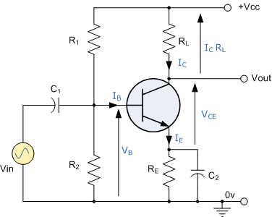
Mạch Emitter chung (CE)
Tín hiệu điện áp xoay chiều cần khuếch đại được đưa vào giữa cực gốc (B) và cực phát (E) . Tín hiệu sau khi khuếch đại được lấy ra giữa cực góp (C) và cực phát (E).
Sơ đồ này có khả năng khuếch đại cả dòng và áp.
Tín hiệu điện áp ra và điện áp vào đảo pha

Slide 19
Họ đặc tuyến vào/ra mạch CE
Họ đặc tuyến vào
Họ đặc tuyến ra

Slide 20
Mạch Base chung (CB)
Tín hiệu xoay chiều được đưa vào cực Emitơ. Tín hiệu sau khi khuếch đại được lấy ra giữa Colecto và Bazơ.
Tín hiệu vào và tín hiệu ra đồng pha
Hệ số khuếch đại dòng K_{i} = I_{C}/I_{E} = 0,95 ÷ 0,99
Mạch CB khuếch đại điện áp chứ không khuếch đại dòng

Slide 21
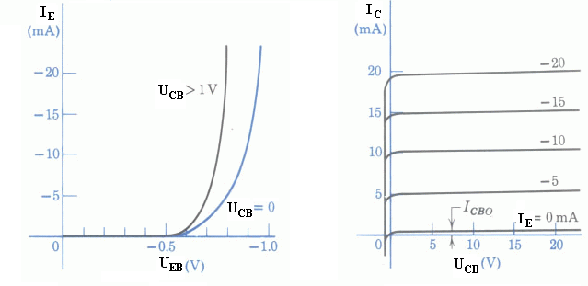
Họ đặc tuyến vào/ra mạch CB
Họ đặc tuyến vào
Họ đặc tuyến ra

Slide 22
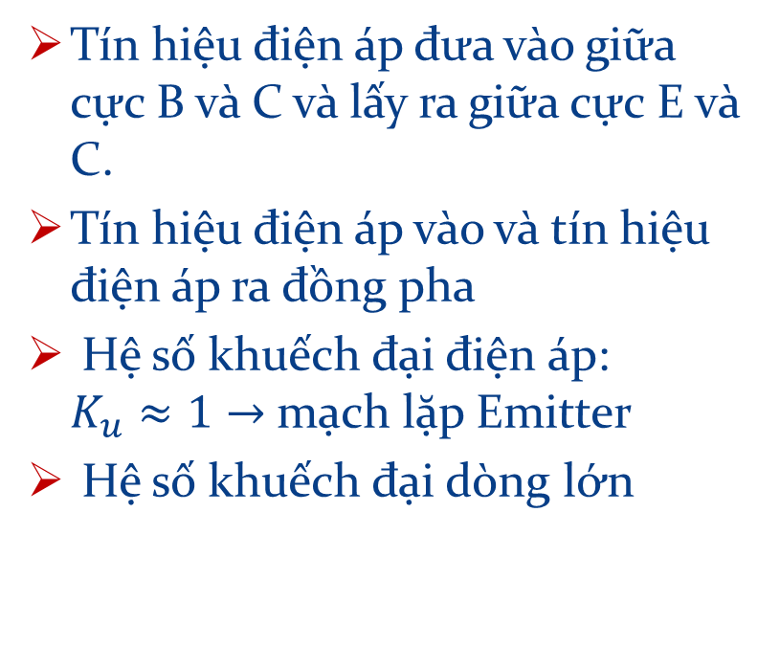
Mạch Collector chung (CC)
Tín hiệu điện áp đưa vào giữa cực B và C và lấy ra giữa cực E và C.
Tín hiệu điện áp vào và tín hiệu điện áp ra đồng pha
Hệ số khuếch đại điện áp: $K_{u}≈1→$mạch lặp Emitter
Hệ số khuếch đại dòng lớn

Slide 23
PHÂN CỰC CHO BJT
Nguyên tắc chung
Đường tải tĩnh và điểm công tác tĩnh
Phân cực bằng dòng I_{B} cố định
Phân cực bằng hồi tiếp âm điện áp
Phân cực bằng phân áp

Slide 24
Nguyên tắc chung
Phân cực : Cấp điện áp một chiều phù hợp cho các cực của BJT để nó có thể làm việc ở 1 trong 3 chế độ (khuếch đại, thông bão hoà, ngắt)
J_{E} | J_{C} | Miền làm việc | Ứng dụng
Phân cực ngược | Phân cực ngược | Miền cắt | Khóa
Phân cực thuận | Phân cực ngược | Miền tích cực | Khuếch đại
Phân cực thuận | Phân cực thuận | Miền bão hòa | Khóa
Phân cực ngược | Phân cực thuận | Tích cực ngược

Slide 25
Nguyên tắc chung
Chế độ khuếch đại: đặt điện áp một chiều lên các chân cực sao cho chuyển tiếp J_{E} phân cực thuận và chuyển tiếp J_{C} phân cực ngược
Transistor loại NPN: V_{E} < V_{B} < V_{C}
Transistor loại PNP: V_{E} > V_{B} >V_{C}
Khi tính toán chế độ một chiều trong vùng tích cực ta dùng các công thức sau :
V_{BE} = 0.7V (đối với Si); V_{BE} = 0.3V (đối với Ge)
I_{C} = βI_{B}
I_{E}= I_{B} + I_{C} = (β +1)I_{B}

Slide 26
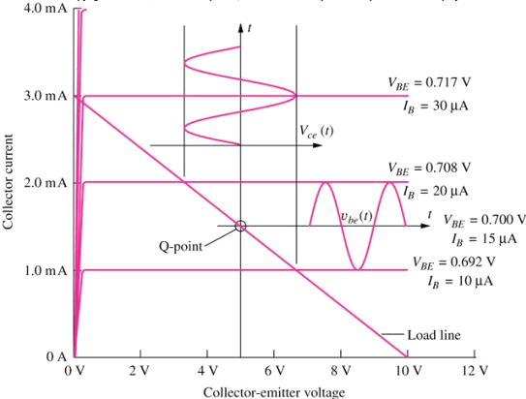
Đường tải tĩnh và điểm công tác tĩnh
Đường tải tĩnh được vẽ trên đặc tuyến ra tĩnh của transitor để nghiên cứu dòng điện và điện áp một chiều khi mắc trong một mạch cụ thể nào đó.
Điểm công tác tĩnh (hay điểm tĩnh, điểm phân cực) là điểm nằm trên đường tải tĩnh xác định dòng điện và điện áp trên transitor khi không có tín hiệu đặt vào, nghĩa là xác định điều kiện phân cực cho transitor.
i
(
mA
C
)
Vcc
/
Rt
Điểm công tác tĩnh Q
Đường tải tĩnh
Vcc
U
(
V
CE
)
Đường tải tĩnh và điểm công tác tĩnh

Slide 27
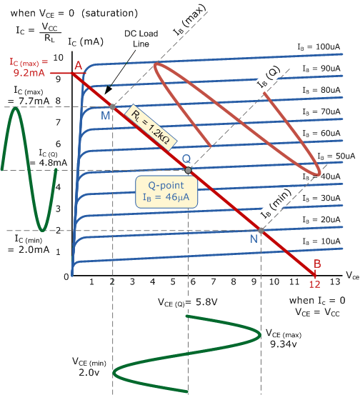
Chọn điểm công tác tĩnh
Việc chọn vị trí cho Q có ý nghĩa rất lớn đối với chế độ làm việc của transistor.
Khi transistor làm việc ở chế độ khuếch đại, thông thường người ta chọn Q nằm giữa đường tải tĩnh (giữa vùng tích cực) để tín hiệu đầu ra có thể có biên độ lớn nhất mà không bị méo.

Slide 28
Ổn định điểm công tác tĩnh
Vị trí của điểm làm việc tĩnh rất quan trọng trong hoạt động của BJT
Nguyên nhân dẫn đến sự thay đổi vị trí của điểm Q:
  Nhiệt độ thay đổi
  sự hoá già của linh kiện theo thời gian hoạt động
  sự không ổn định của nguồn cung cấp ...
Trong đó yếu tố về nhiệt độ là yếu tố thường xuyên tác động và có thể hạn chế được. Do tính chất chung của bán dẫn là đặc tính điện phụ thuộc vào nhiệt độ nên dòng điện và điện áp trên transistor phụ thuộc rất nhiều vào nhiệt độ. Nghĩa là điểm làm việc tĩnh sẽ bị di chuyển khi nhiệt độ thay đổi.
ảnh hưởng của nhiệt độ chính là ảnh hưởng tới hai tham số là dòng ngược I_{CB0} và điện áp U_{BE}.
  U_{BE} biến đổi khoảng –2,2mV/⁰C đối với transistor loại Si và -1,8mV/⁰C đối với transistor Ge.
  I_{CB0} tăng gấp 2 lần khi nhiệt độ tăng 10⁰C

Slide 29
Sơ đồ phân cực cố định (1)
Mạch phân cực cố định
V_{CC} là nguồn cung cấp một chiều
R_{B} đấu từ dương nguồn Vcc về cực gốc để dẫn điện áp dương về cực gốc.
R_{C} dẫn điện áp từ dương nguồn Vcc về cực góp.
C₁, C₂: tụ nối tầng
Dòng điện I_{B} chạy từ dương nguồn Vcc qua R_{B} , qua BJT về âm nguồn.
Dòng điện I_{C} chạy từ dương nguồn Vcc qua R_{C} , qua BJT về âm nguồn.

Slide 30
Sơ đồ phân cực cố định (2)
(xác định điểm công tác tĩnh Q)
PT Kirchhoff cho vòng điện áp phía đầu vào ta được phương trình:
V_{CC} = U_{BE} + R_{B} .I_{B} → I_{B}= (V_{CC} – U_{BE})/R_{B}
Khi làm việc ở chế độ khuếch đại U_{BE} có giá trị rất nhỏ do chuyển tiếp Emitter phân cực thuận. Nên ta có:
Ta thấy dòng I_{B} có giá trị không đổi nên phương pháp này được gọi là phương pháp phân cực bằng dòng I_{B} cố định.
Viết phương trình Kirchhoff cho vòng điện áp phía đầu ra:
V_{CC} = U_{CE} + R_{C} .I_{C}→ phương trình đường tải tĩnh
Giá trị dòng I_{C} chạy qua điện trở R_{C} (dòng I_{CQ}) được tính theo công thức:
để tìm giá trị điện áp U_{CEQ} ta thay giá trị I_{CQ} vào phương trình đường tải tĩnh. Vậy ta có:
Khi này điểm công tác tĩnh Q xác định bằng 3 giá trị (I_{BQ}, I_{CQ}, U_{CEQ})

Slide 31
Sơ đồ phân cực cố định (3)
Đường tải tĩnh và điểm công tác tĩnh
Minh hoạ trên đặc tuyến ra tĩnh
Để vẽ đường tải tĩnh ta cần xác định hai điểm:
  Một điểm trên trục tung tương ứng với điện U_{CE} =0 và I_{C} = V_{CC}/R_{C}
  Một điểm trên trục hoành tương ứng với I_{C} = 0 và U_{CE} = V_{CC}
Điểm công tác tĩnh của mạch là giao của đường tải tĩnh và đặc tuyến ra
I_{B} = V_{CC}/ R_{B}

Slide 32
Sơ đồ phân cực cố định (4)
Độ ổn định nhiệt
Khi nhiệt độ thay đổi, hệ số β thay đổi làm cho I_{C} thay đổi (vì I_{C}= βI_{B}). Do đó điểm làm việc tĩnh Q (I_{CQ}, U_{CEQ})sẽ thay đổi nhiều theo β khi nhiệt độ thay đổi.
Hệ số ổn định nhiệt
Vì I_{B} không đổi nên có ΔI_{B} = 0. Thay vào công thức trên có:
S= β + 1
Nhận xét
  Hệ số ổn định nhiệt S lớn do β lớn
  Muốn thay đổi S phải thay đổi β → thay đổi BJT → Mạch bị ảnh hưởng lớn bởi nhiệt độ. Trong thực tế chỉ dùng cách phân cực này khi không yêu cầu độ ổn định nhiệt cao.

Slide 33
Bài tập
Cho sơ đồ mạch sau và họ đặc tuyến ra như hình dưới đây
Xác định điểm công tác tĩnh Q
Minh hoạ trên đồ thị đặc tuyến ra
Nhận xét về hoạt động của mạch
Đáp án

Slide 34
Sơ đồ hồi tiếp âm điện áp (1)
Sơ đồ mạch
Hồi tiếp âm điện áp là một phần điện áp ra được đưa ngược trở lại đầu vào sao cho tác dụng cuả nó ngược pha với điện áp vào.
V_{CC} là nguồn cung cấp một chiều
R_{C} dẫn điện áp từ dương nguồn V_{CC} về cực góp.
Điện trở R_{B} không nối trực tiếp với nguồn V_{CC} mà nối giữa cực C và cực B. Nghĩa là cực B được cấp nguồn từ V_{C}, qua R_{B}.
Cách xác định điểm công tác tĩnh Q cũng tương tự như phần trên

Slide 35
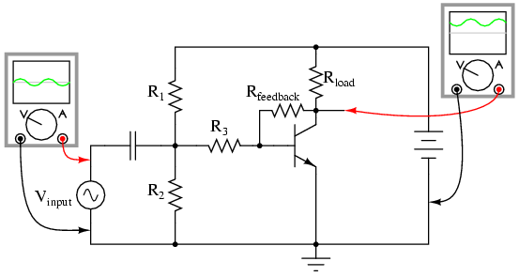
Sơ đồ hồi tiếp âm điện áp (2)
Sơ đồ này có độ ổn định nhiệt tốt hơn sơ đồ phân dòng cố định
Khi nhiệt độ tăng → dòng I_{C} tăng lên → sụt áp trên R_{C} tăng→ điện áp tại cực C là V_{C} giảm xuống mà V_{B} = V_{C} – I_{B}.R_{B} do đó V_{B} cũng giảm xuống, làm cho góc mở U_{BE} nhỏ lại, BJT dẫn yếu đi, tức là các dòng qua BJT giảm (I_{C} giảm chống lại sự thay đổi ban đầu).
Quá trình hoàn toàn ngược lại khi nhiệt độ giảm→ điểm công tác tĩnh sẽ ổn định khi nhiệt độ thay đổi
Như vậy, nhờ điện trở hồi tiếp âm R_{B} mà điểm làm việc tĩnh của mạch sẽ ổn định hơn.

Slide 36
Phân cực bằng phân áp (1)
Sơ đồ phân cực bằng phân áp
Sơ đồ tương đương Thevenin
R₁, R₂ tạo thành mạch phân áp để cấp điện áp cho cực B
R_{C} dẫn điện áp dương nguồn về cực C.
R_{E} là điện trở hồi tiếp âm dòng điện, tạo điện áp trên cực E tuỳ vào giá trị dòng I_{E} đi qua BJT (do vậy gọi là tự phân cực).
Dòng điện trên R_{E} sẽ tạo một sụt áp trên nó có xu hướng chống lại sự phân cực thuận của lớp tiếp xúc phát → ổn định nhiệt cho mạch

Slide 37
Phân cực bằng phân áp (2)
(xác định điểm công tác tĩnh)
Thay sơ đồ mạch trên bằng sơ đồ tương đương Thevenin với các giá trị tương đương như sau:
phương trình Kirchhoff điện áp vào như sau:
Phương trình đường tải tĩnh như sau:
Từ 2 phương trình này xác định được Q tương tự như 2 sơ đồ trên

Slide 38
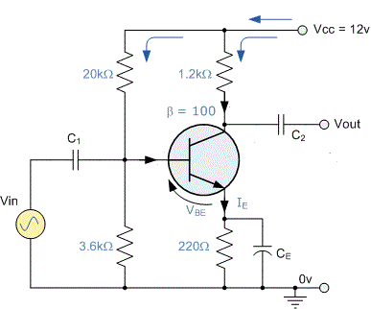
Bài tập
Cho sơ đồ mạch sau và họ đặc tuyến ra như hình dưới đây
Xác định các thành phần dòng và áp trên các cực của transistor
Xác định điểm công tác tĩnh Q
Nhận xét về hoạt động của mạch

